Slide 1

Môn khoa học tự nhiên

Slide 2
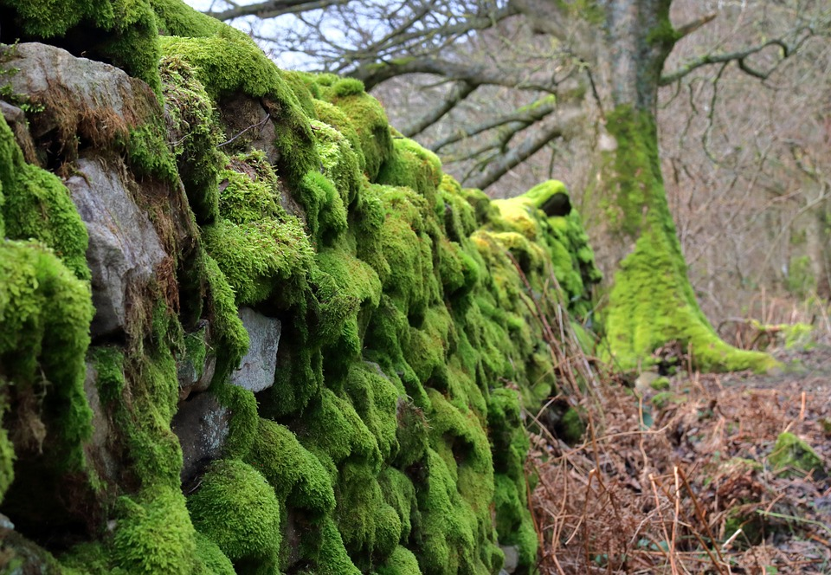
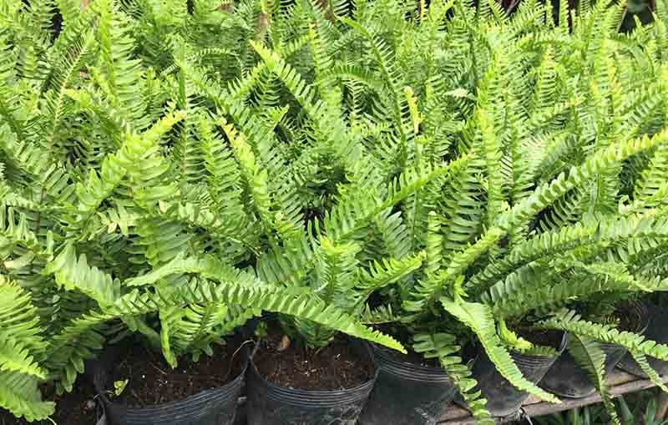
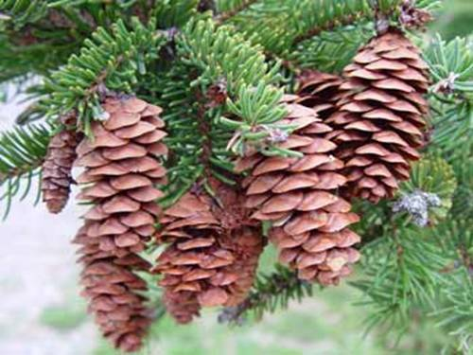
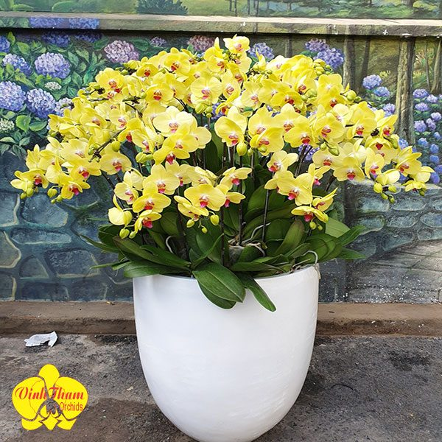
TIẾT 86 - 87:
Bài 35: THỰC HÀNH: QUAN SÁT VÀ PHÂN BIỆT MỘT SỐ NHÓM THỰC VẬT

Slide 3

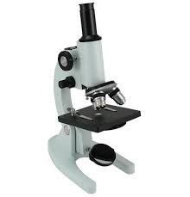
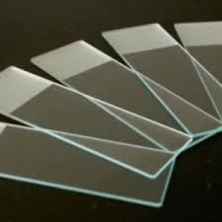
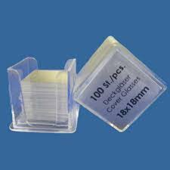
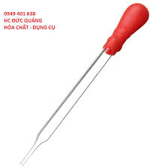
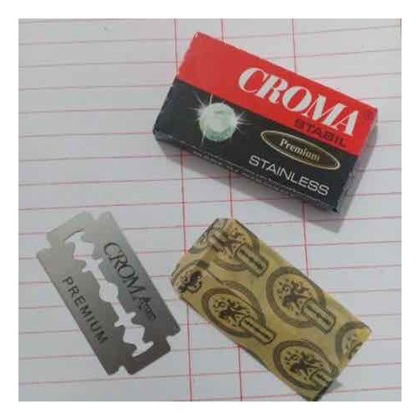

I. CHUẨN BỊ
1. Thiết bị, dụng cụ.
Kính hiển vi
Lam kính
Lamen
pipet
Kính lúp

Slide 4
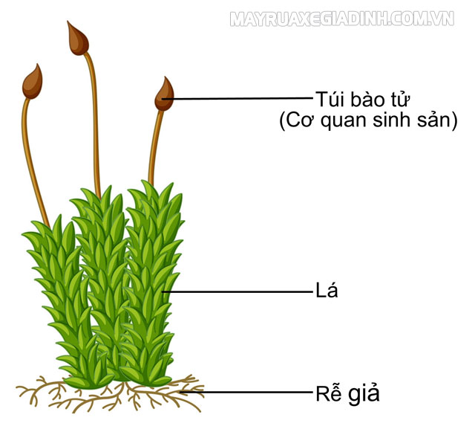
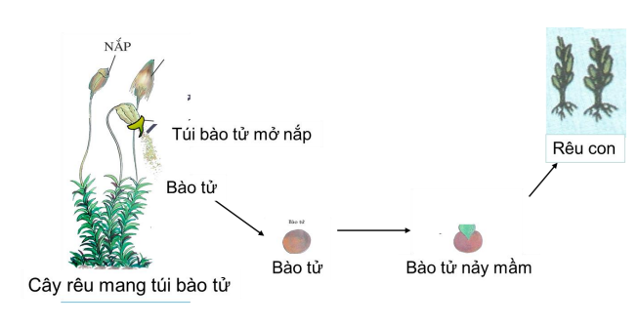
I. Chuẩn bị.
2. Mẫu vật: SGK, theo mẫu vật địa phương

Slide 5
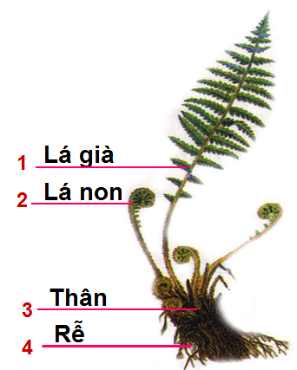
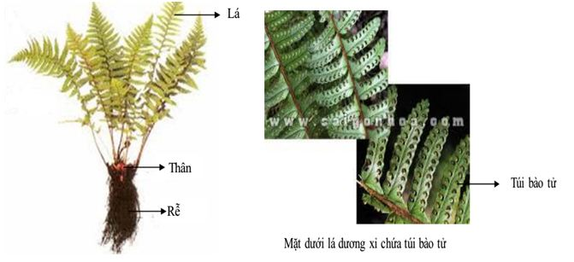

Slide 6
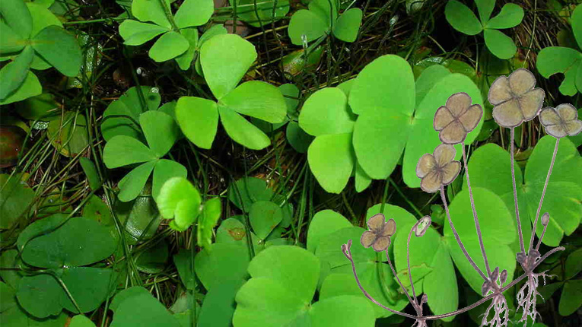
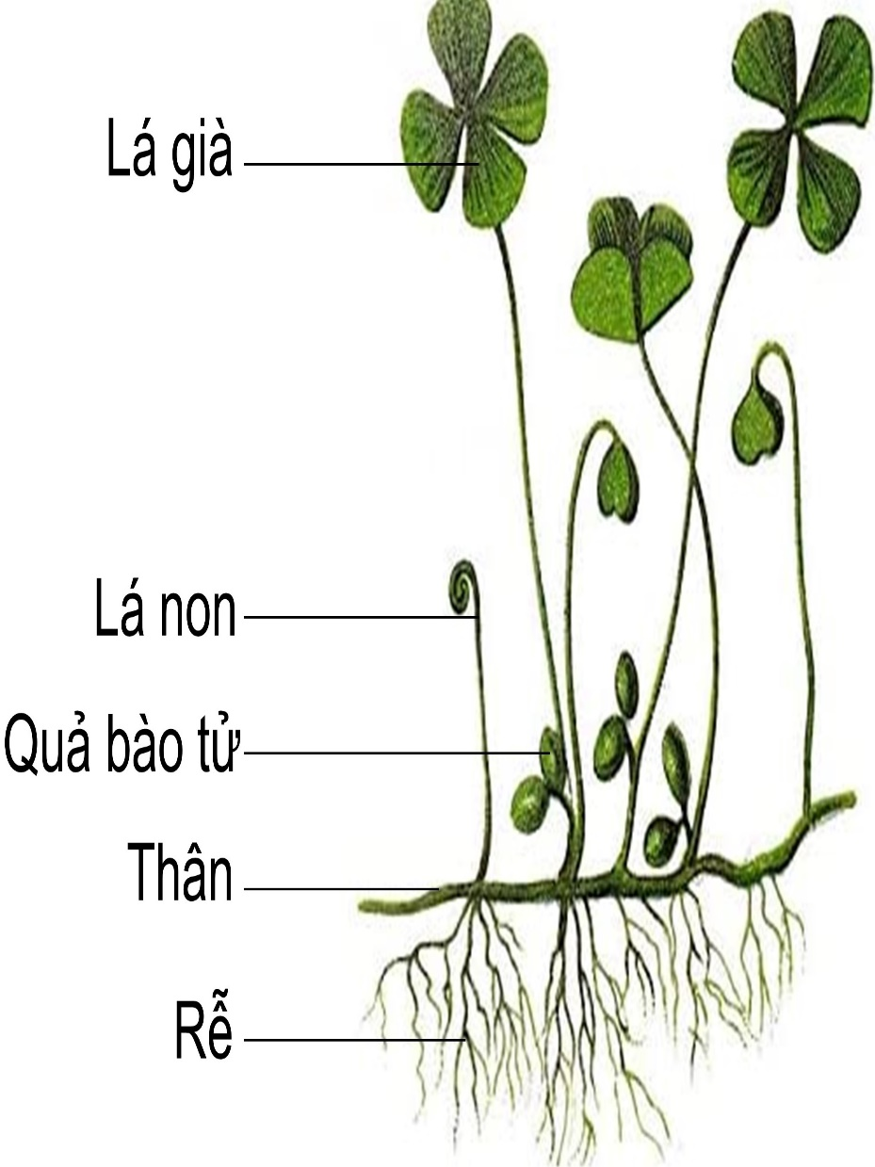

Slide 7
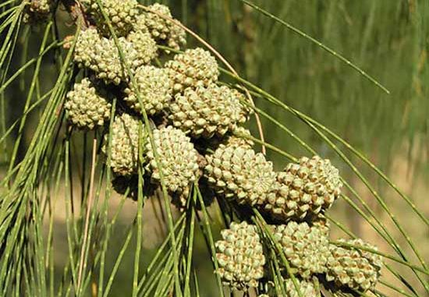
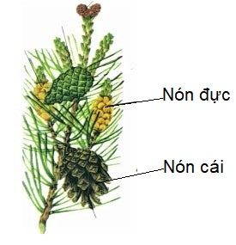

Slide 8
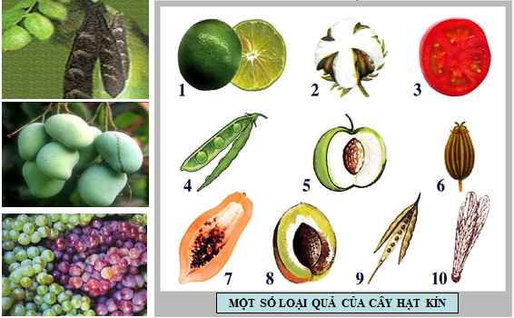
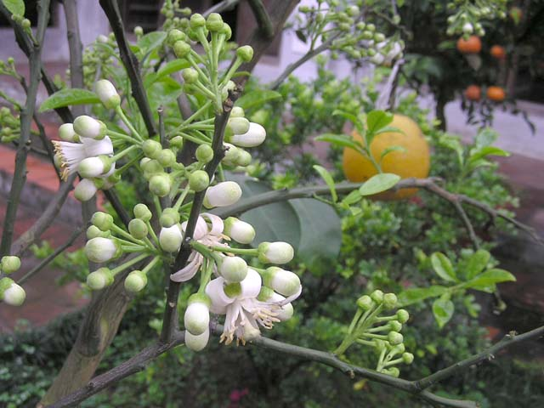

Slide 9
II. Cách tiến hành.
1. Quan sát đại diện thực vật không có mạch.
- Sử dụng kính lúp quan sát các cơ quan của cây rêu: Rễ, thân , lá và vị trí của bào tử.
- Quan sát thân có phân nhánh không.
- Quan sát thân có mạch dẫn không.

Slide 10
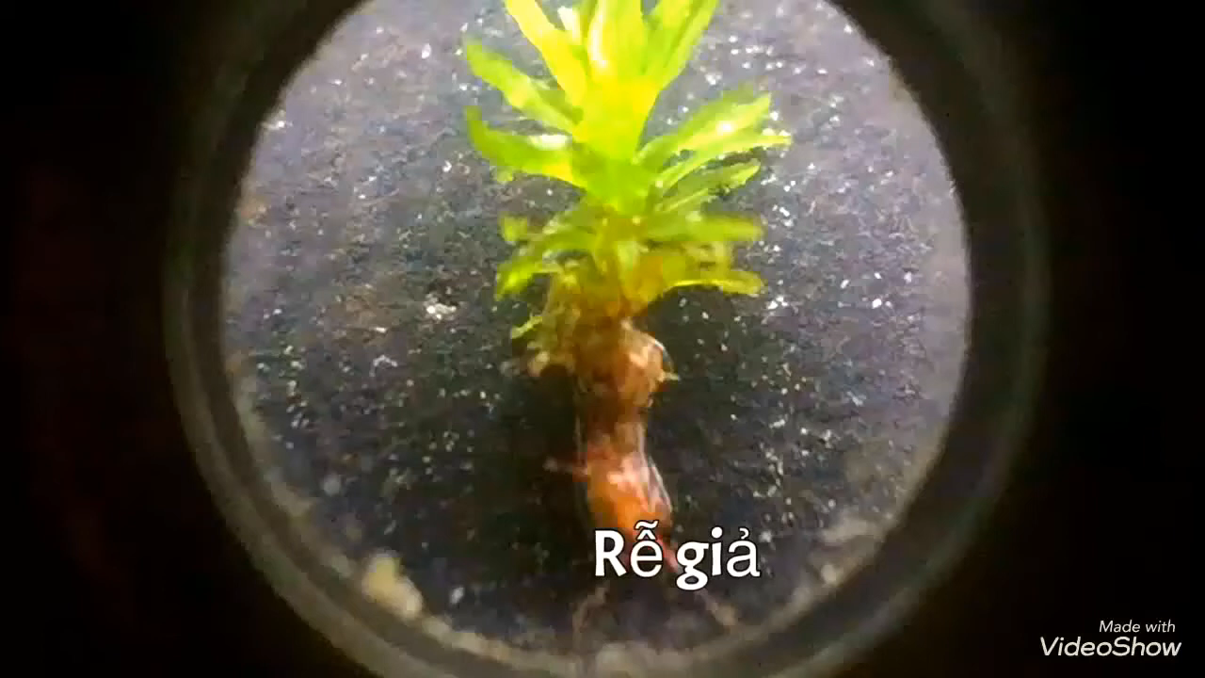
II. Cách tiến hành.
1. Quan sát đại diện thực vật không có mạch.
https://youtu.be/Q0ixpvk-4hs

Slide 11
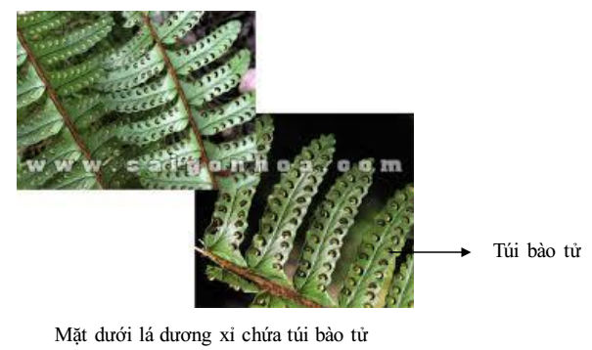
2. Quan sát đại diện ngành dương xỉ.
Quan sát xác định các bộ phận của cây dương xỉ: Rễ , thân, lá.
Quan sát đặc điểm lá non.
Vị trí bào tử ở cây dương xỉ hoặc quả bào tử cây cỏ bợ.

Slide 12
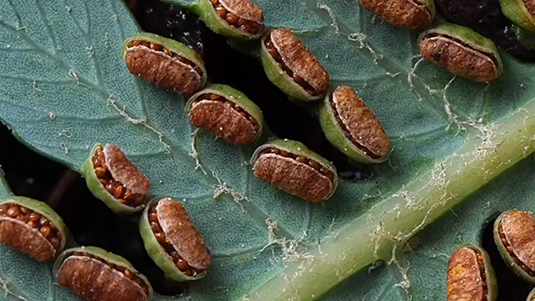
https://youtu.be/YeihNDkvwR0

Slide 13
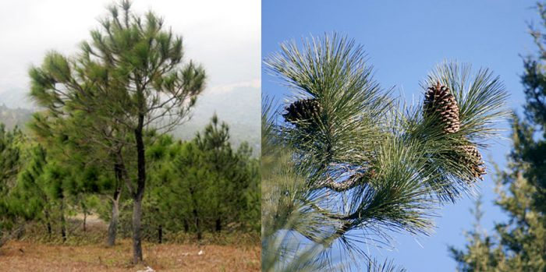
3. Quan sát đại diện ngành hạt trần.
Quan sát hình thái cây thông.
Quan sát và xác định cơ quan
sinh sản.
Quan sát vị trí hạt thông.

Slide 14
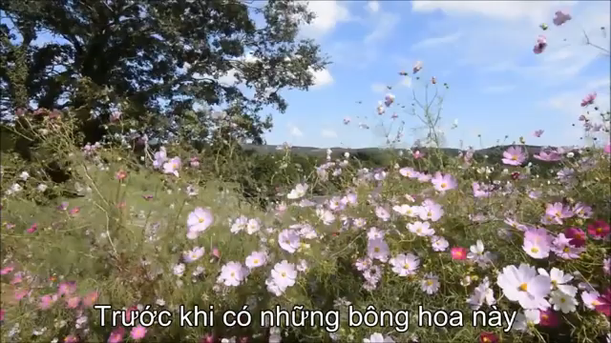
https://youtu.be/vxRD_9Je-Gg

Slide 15
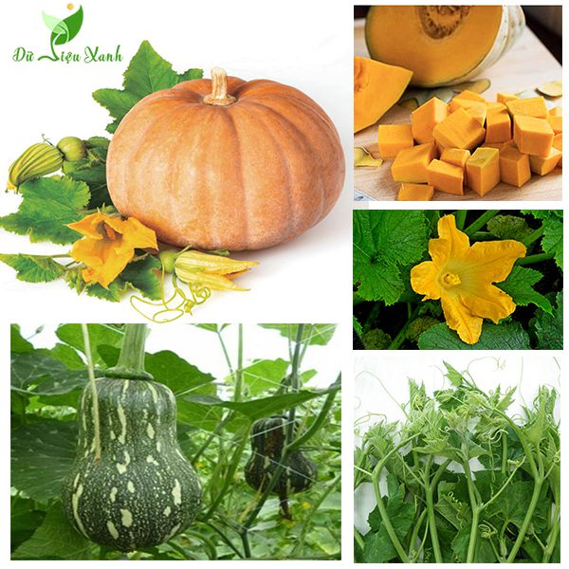
4. Quan sát đại diện ngành hạt kín.
Quan sát đại diện ngành hạt kín:
Rễ, thân, lá, hoa, quả, hạt.

Slide 16
III. Thu hoạch.
1. Sắp xếp các mẫu vật đã quan sát vào vị trí phân loại cho phù hợp và giải thích?
Tên cây | Tên ngành | Lý do

Slide 17
III. Thu hoạch.
Tên cây | Tên ngành | Lý do
Rêu thường | Ngành rêu | Cơ quan sinh sản là bào tử, không phân nhánh, không có mạch dẫn
Dương xỉ | Ngành dương xỉ | Cơ quan sinh sản là bào tử, tập trung thành ổ/túi. Lá non cuộn tròn ở đầu
Thông | Ngành hạt trần | Cơ quan sinh sản là nón, hạt thông lộ ra ngoài nằm trên các lá noãn hở
Bí ngô | Ngành hạt kín | Bí ngô đã có quả thực sư, hạt nằm trong quả

Slide 18
2. Nêu dấu hiệu nhận biết một số đại diện ngành thực vật thông qua đặc điểm hình thái.

Slide 19
HƯỚNG DẪN HỌC Ở NHÀ
- Hoàn thiện bài thu hoạch.
- Chuẩn bị bài 36: Động vật
+ Sưu tầm hình ảnh một số động vật
+ Thuyết trình vai trò của động vật trong thiên nhiên và với con người
+ Tác hại của động vật

